Slide 1

CHÀO MỪNG CÁC CON
ĐẾN VỚI TIẾT TẬP LÀM VĂN LỚP 3
Tuần 23
ậ

Slide 2
Thứ sáu ngày 26 tháng 2 năm 2021 Tập làm văn
Kể về một buổi biểu diễn nghệ thuật
* Mục tiêu:
- Biết kể lại rõ ràng, tự nhiên một buổi biểu diễn văn nghệ ở trường hoặc lớp em đã được xem.
- Dựa vào những điều vừa kể, viết được một đoạn văn (từ 7 đến 10 câu) kể lại buổi biểu diễn văn nghệ đó.

Slide 3



Kể lại một buổi biểu diễn nghệ thuật
1/ Hãy kể lại một buổi biểu diễn văn nghệ mà em được xem.
Thế nào là 1 buổi biểu diễn văn nghệ?
Buổi biểu diễn văn nghệ là buổi biểu diễn các tiết mục, vở diễn trước khán giả. Là loại hình nghệ thuật sử dụng không gian sân khấu để thể hiện.

Slide 4
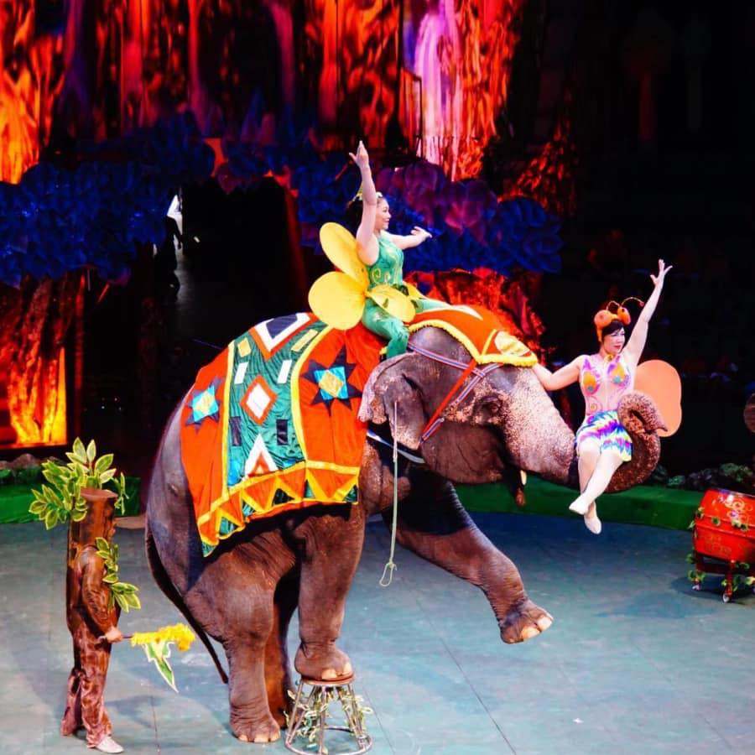
1. Đây là môn nghệ thuật mà thiếu nhi vô cùng yêu thích.
2. Người nghệ sĩ biểu diễn phải vô cùng khéo léo, đôi khi cần cả sự dũng cảm và sức khỏe phi thường.
3. Nhiều tiết mục có diễn viên chính là những con vật rất gần gũi với con người.

Slide 5
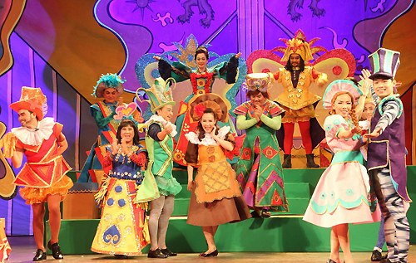
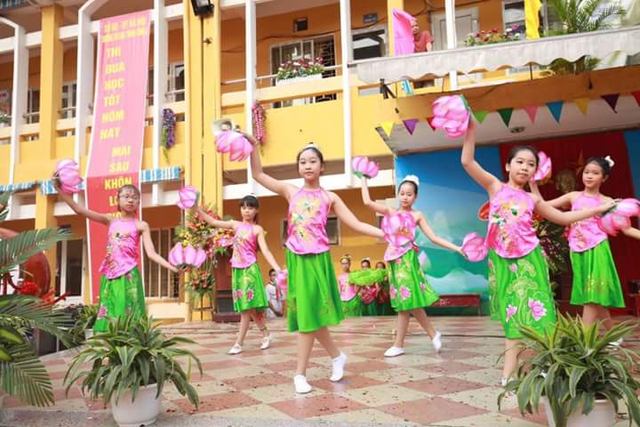
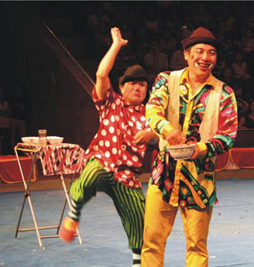

Slide 6
Bài 1 (48): Hãy kể lại một buổi biểu diễn văn nghệ mà được xem.
* Gợi ý:
Đó là buổi biểu diễn văn nghệ nhân dịp nào: khai giảng,20/11; 8/3;…?
b) Buổi diễn được tổ chức ở đâu? Khi nào?
c) Sân khấu được trang trí thế nào? Các lớp xếp hàng ở đâu?
đ) Em thích tiết mục nào nhất? Hãy nói cụ thể về tiết mục ấy: Trang phục,hát múa,người cổ vũ,..
g)Cảm nghĩ của em về buổi văn nghệ.
d) Buổi diễn có những tiết mục nào?(Kể 3 tiết mục)

Slide 7
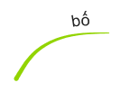
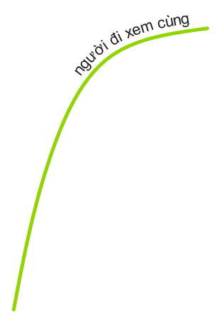


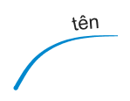



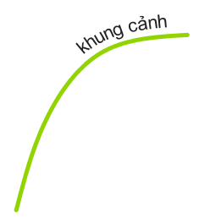



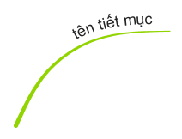
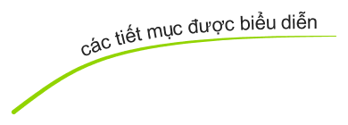

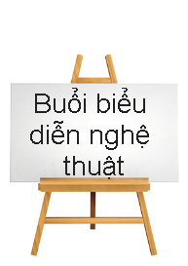






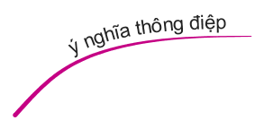

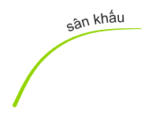

Bài 1 (48): Hãy kể lại một buổi biểu diễn văn nghệ mà em được xem.
* Gợi ý:

Slide 8
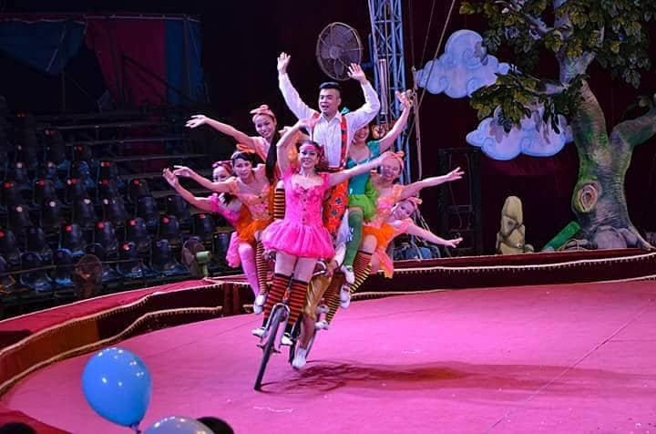
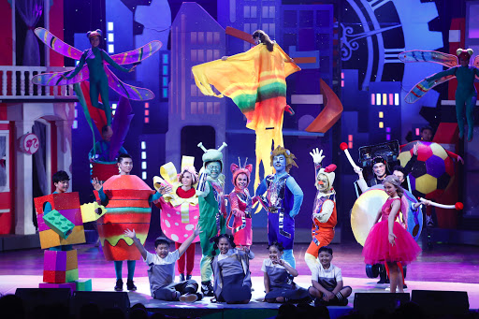
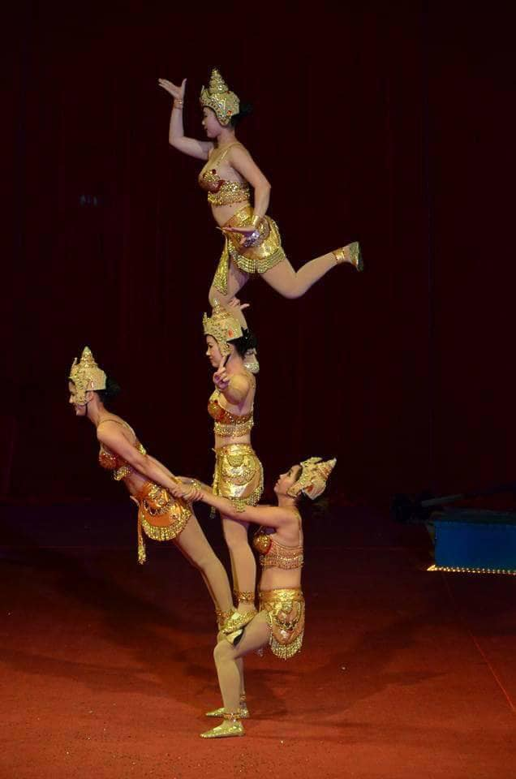
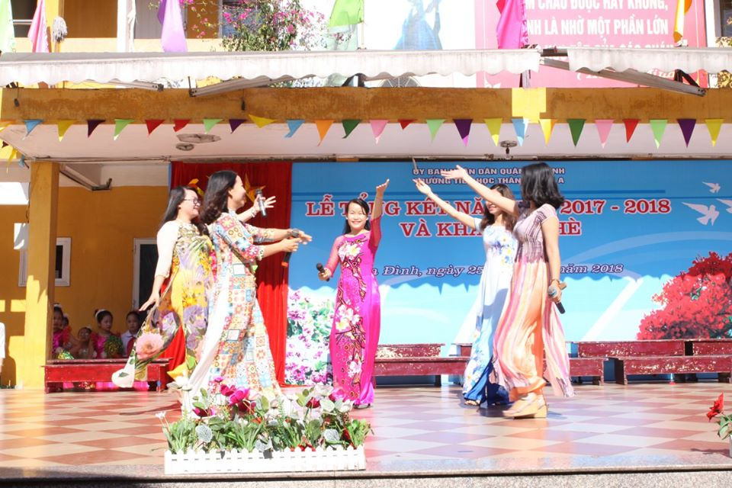
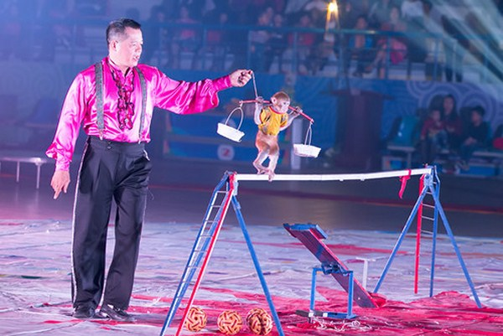
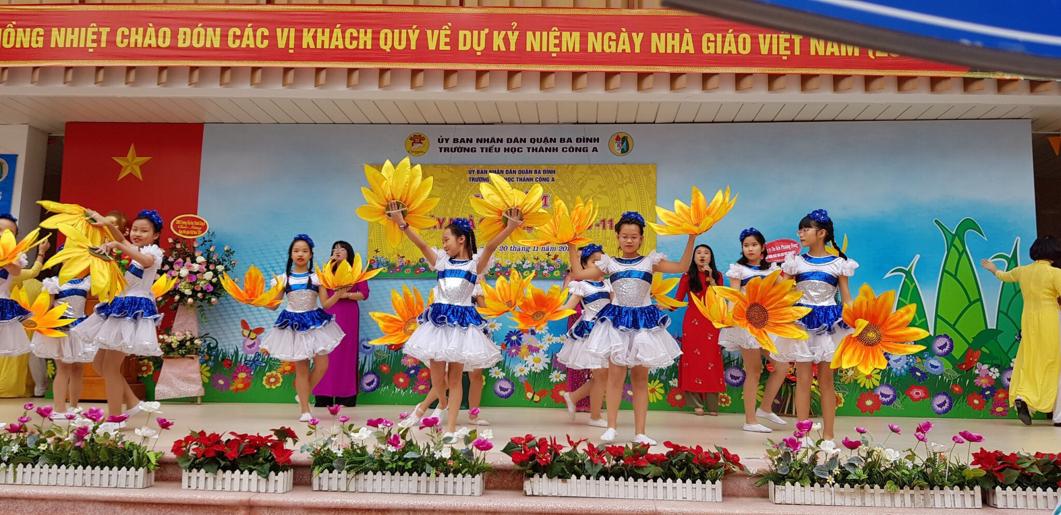
Đó là buổi biểu diễn văn nghệ nhân dịp nào: khai giảng,8/3,20/11…?
Gợi ý:

Slide 9
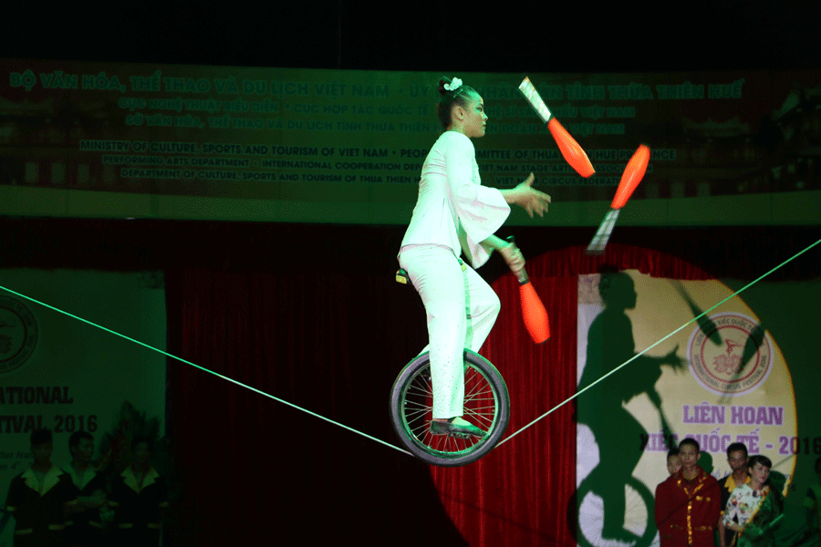
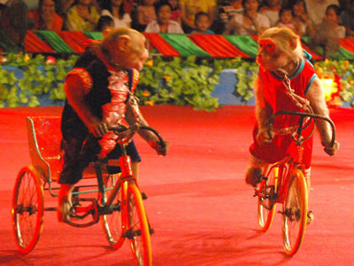
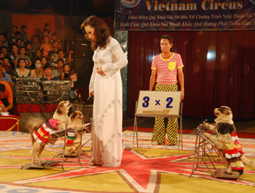
d) Buổi diễn có những tiết mục nào?
KHỈ ĐI XE ĐẠP
THĂNG BẰNG TRÊN DÂY
CHÓ LÀM TOÁN

Slide 10
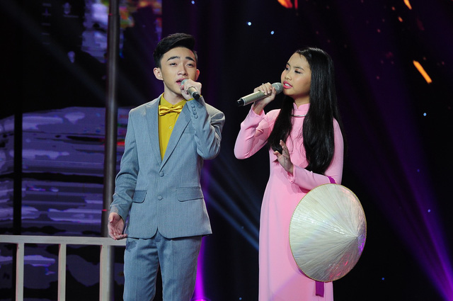
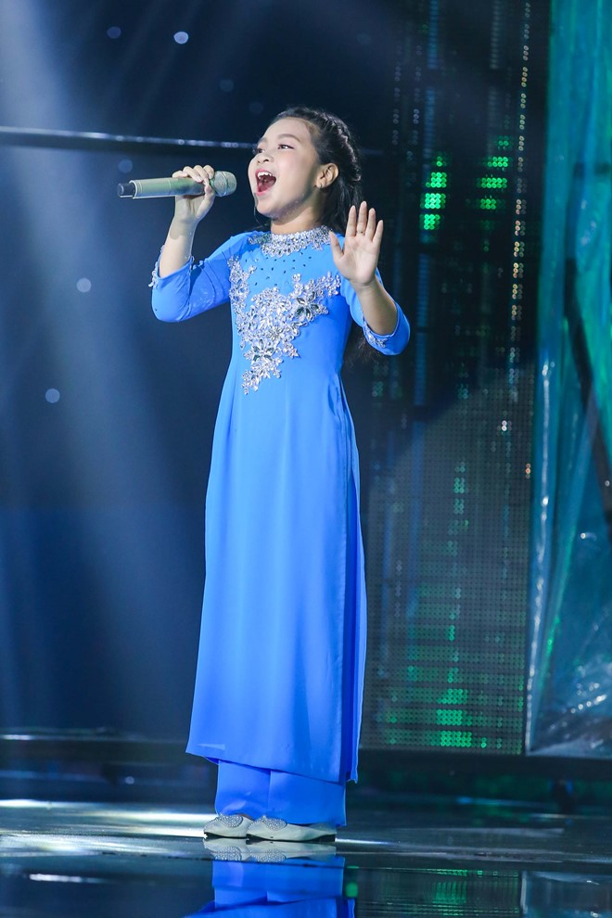
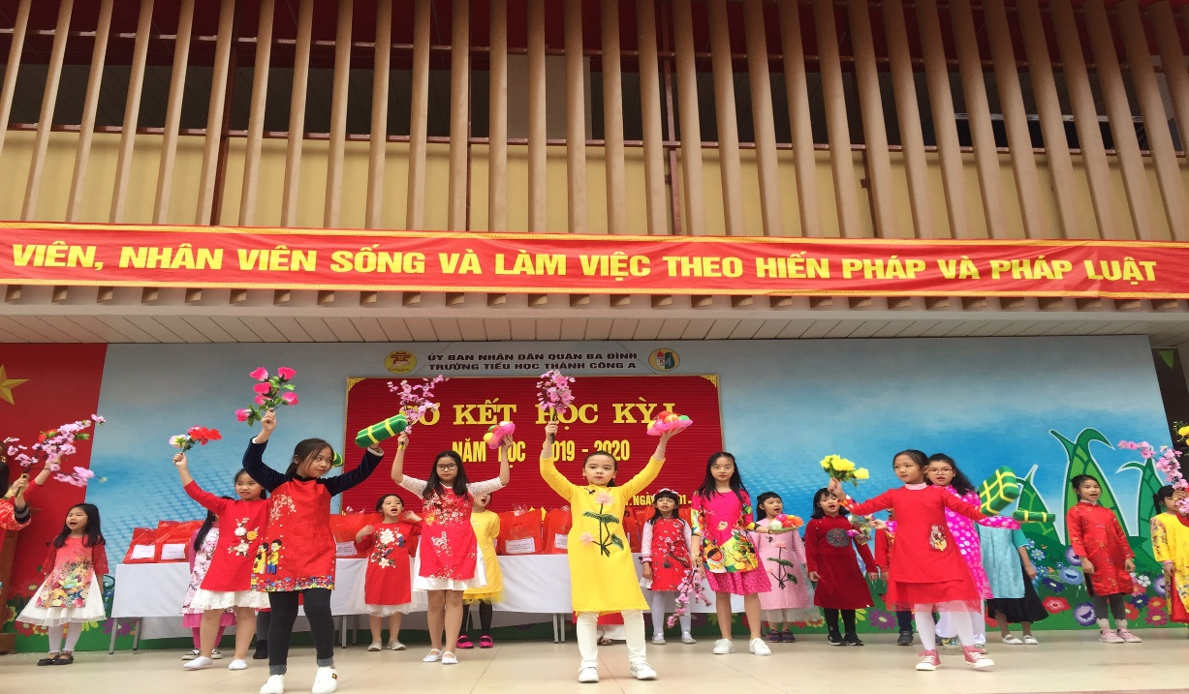
d) Buổi diễn có những tiết mục nào? ( những điều thú vị)
HÁT SONG CA
HÁT ĐƠN CA
MÚA

Slide 11
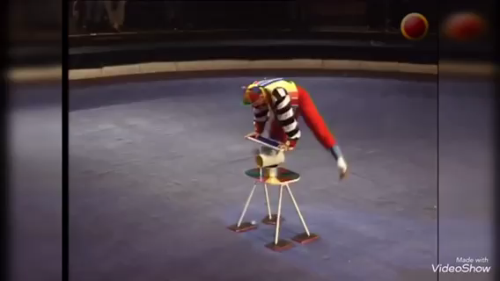
e) Em thích tiết mục nào nhất? Hãy nói cụ thể về tiết mục ấy.

Slide 12
Bài 1 (48): Hãy kể lại một buổi biểu diễn văn nghệ mà em được xem.
* Gợi ý:

Slide 13

Bài 2 (48): Dựa vào những điều vừa kể, hãy viết một đoạn văn (từ 7 đến 10 câu) về một buổi biểu diễn văn nghệ mà em được xem.
Tiêu chí:
Diễn đạt rõ ý, thành câu.
Từ ngữ gợi tả, có hình ảnh.

Slide 14
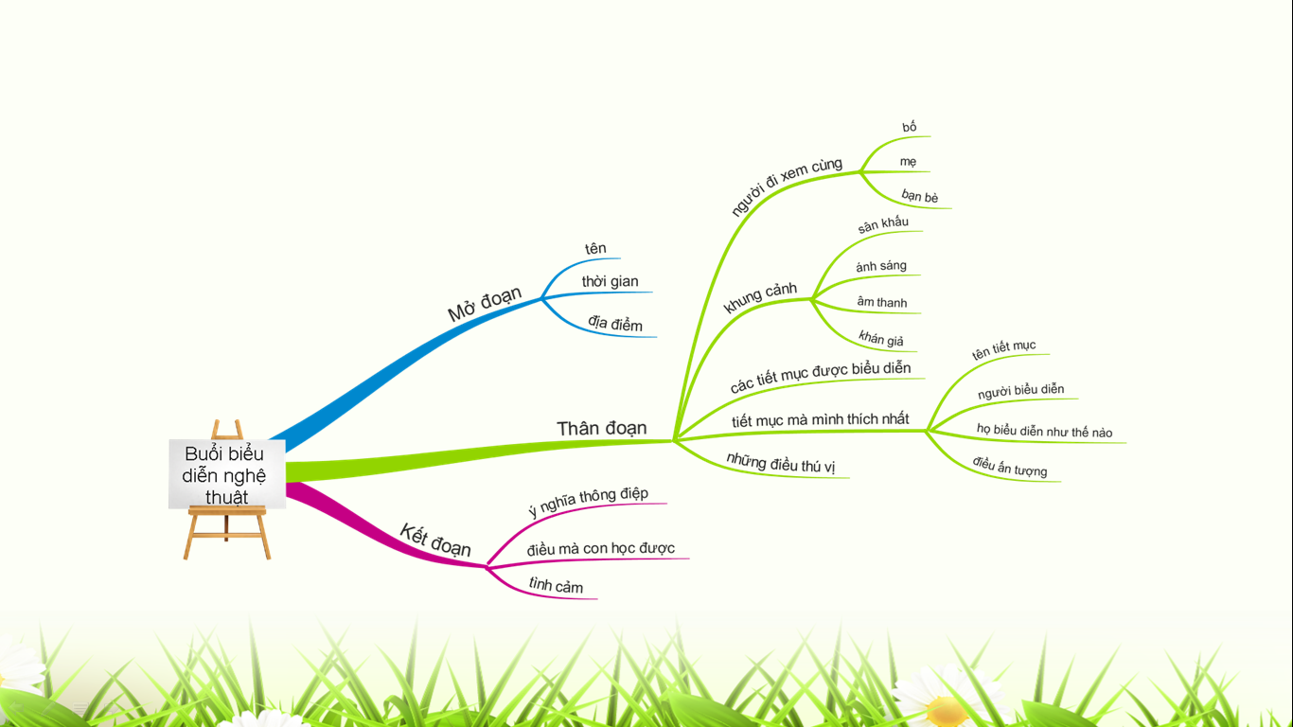
Bài 2 (48): Dựa vào những điều vừa kể, hãy viết một đoạn văn (từ 7 đến 10 câu) về một buổi biểu diễn văn nghệ mà em được xem.
Gợi ý:

Slide 15

Dặn dò:
Hoàn thành bài tập 2 (SGK 48) vào vở

Slide 16
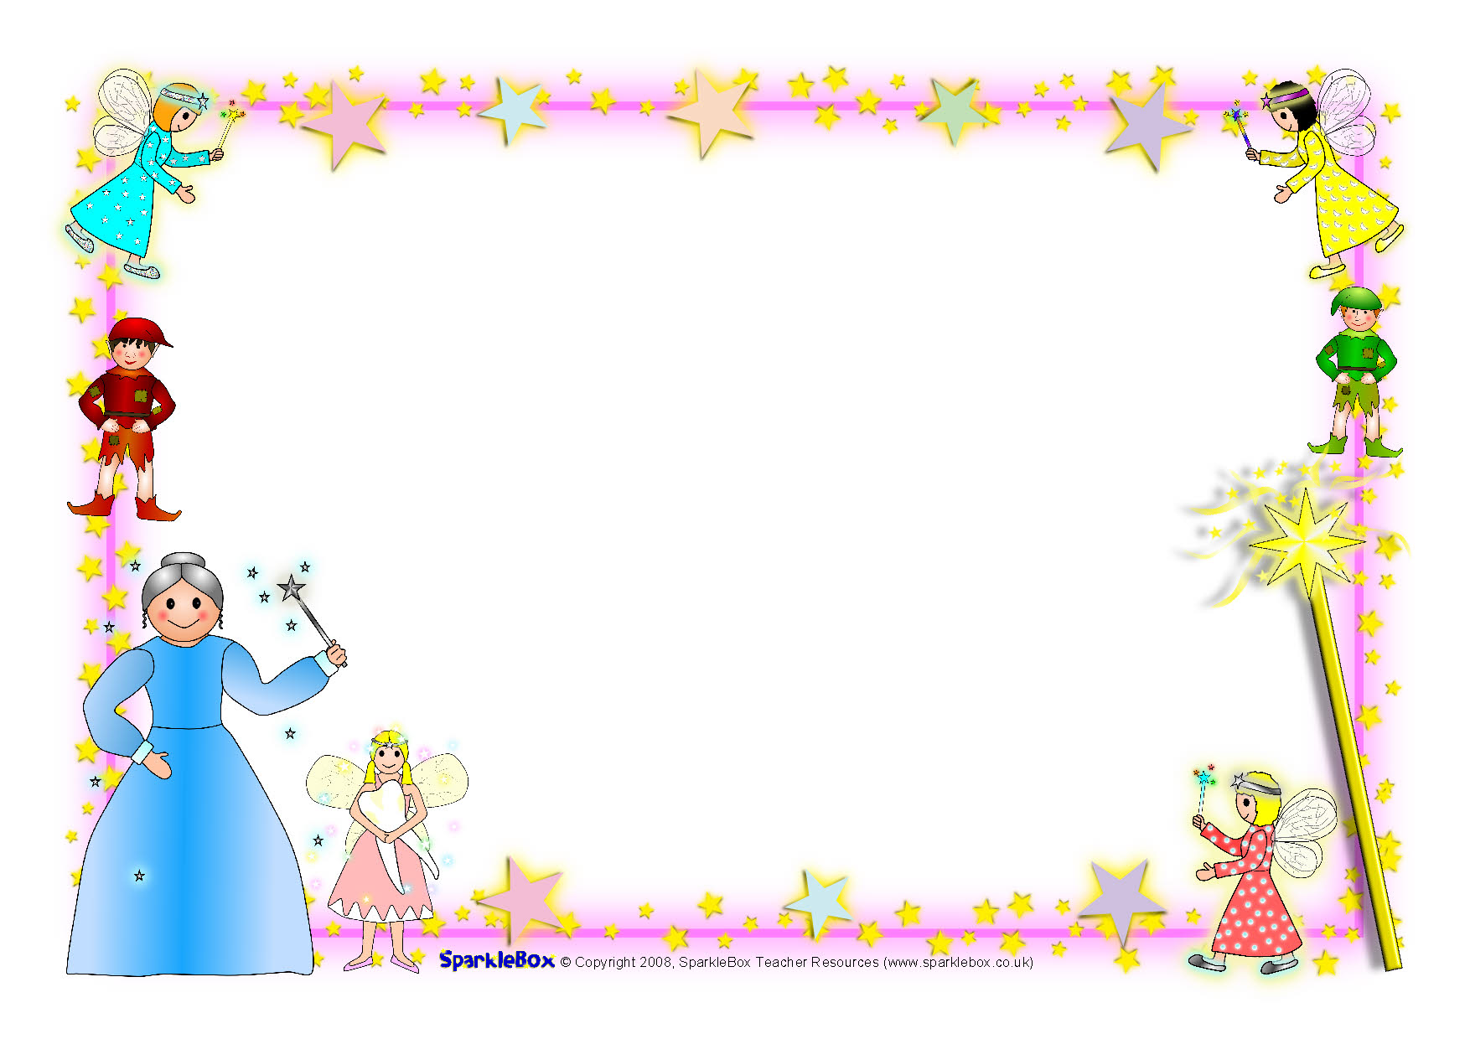
Xin chào và hẹn gặp lại!

